Slide 1
大连科技学院
毕业设计开题报告答辩
星落宠物用品销售系统设计与实现
姓 名：
专业班级：计算机科学与技术(专升本)22-1
指导老师：于林林
答辩日期：2024年1月

Slide 2
CONTENTS
目录
01
02
选题的意义
国内外现状
03
04
研究内容方法及功能结构图
可行性分析
05
06
课题特色及预期目标
课题实施计划

Slide 3

01
选题的意义

Slide 4


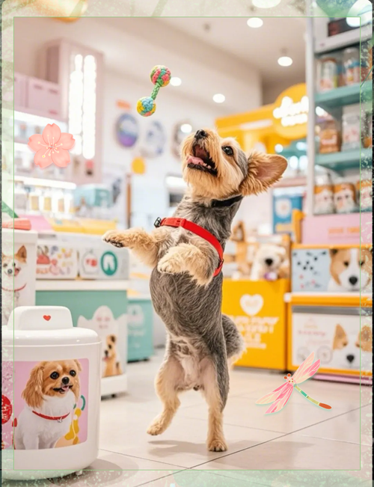
选题的意义
随着行业发展需求： 随着社会经济发展，“它经济”（或“宠物经济”）悄然兴起 。（1）养宠人群持续扩大，宠物主们对商品的品质化、个性化需求日益增长 。 （2） 现有模式局限： 早期的线下实体店和线上的简单商品罗列 ，以及单纯的货架式电商已无法满足当今宠物主的需求 。 （3） 技术基础成熟： 移动互联网技术的发展，为构建集购物、社交、服务于一体的垂直领域电商平台提供了技术基础 。 （4） 项目科学价值： 本课题旨在通过建立用户和宠物的专属档案 ，实现精准营销和服务 。其价值在于：提升宠物主的个性化购物体验 。优化商家的运营管理效率 。推动宠物零售行业的数字化转型 。为广大宠物主创建一个有价值的线上互动社区，满足其情感与社交需求 。

Slide 5
02
国内外现状

Slide 6



国内研究现状
01
02
03
国内的“它经济”或“宠物经济”近年来正经历爆发式增长 。以波奇宠物 (Boqii)、E宠 (E-pet) 为代表的垂直电商平台，以及天猫、京东等综合电商的宠物频道，共同构成了繁荣的市场。这些平台成功抓住了国内养宠人群的需求，通过“内容+社交+电商”的模式吸引和留住用户。例如，它们普遍设有宠物社区，用户可以在其中分享养宠经验、提问互动，平台则通过这些内容沉淀增强用户粘性 。国内应用更注重本土化的运营策略：
社区与内容引流： 大力发展宠物社区 ，通过KOL（意见领袖）分享、养宠知识科普等内容吸引新用户，再将其导流至商城。
国产品牌扶持与自有品牌开发： 随着国内宠物食品、用品品牌的崛起，平台积极与其合作，并开发自有品牌以追求更高的利润率。
服务模式探索： 积极整合线下资源，如宠物店、宠物医院，探索O2O（线上到线下）服务模式。
然而，国内市场也存在商品同质化严重、平台功能繁杂、以及个性化推荐不够精准等问题 。早期的电商平台多为简单的商品罗列，无法满足宠物主日益增长的个性化需求 。

Slide 7
国外研究现状
01
02
03
在国外，宠物垂直领域的电子商务已经发展到高度成熟的阶段，市场上涌现了如 Chewy (美国) 和 Zooplus (欧洲) 这样的巨头。例如，Chewy 凭借其庞大的商品种类 (SKU)、高效的物流配送以及“Autoship”自动订阅配送服务，建立了极高的用户忠诚度。它不仅是一个销售平台，更通过卓越的客户服务（如手写贺卡、宠物画像）和个性化的关怀，与用户建立了深厚的情感连接。这些国外成熟产品的共同特点是：
供应链与服务深度整合： 通过订阅制服务锁定长期客户，并利用高效仓储保证配送时效。
数据驱动的个性化： 基于用户的购买历史和宠物信息（品种、年龄、健康状况）提供精准的商品推荐，例如特定配方的处方粮。
生态闭环构建： 逐步从实物电商拓展至在线兽医咨询、宠物保险、美容预约等服务领域，打造一站式宠物生活平台。
综上所述，无论是国内还是国外，宠物电商平台都在朝着数据化、个性化和社区化 的方向深度发展。本课题“星落宠物用品销售网站系统”正是在借鉴了这些成熟平台理念的基础上，旨在解决个性化推荐不足 的痛点。本系统将重点通过建立详尽的“用户和宠物专属档案” ，结合“宠物社区模块” 的互动数据，实现“千人千面”的精准营销和个性化搜索 ，从而提升用户购物体验和平台粘性 。

Slide 8
03
研究内容方法及功能结构图

Slide 9



课题研究的目标和内容
课题研究的目标
本课题的研究目标是设计并实现一个研究目标： 本设计要求开发一个“星落宠物用品销售网站”平台 。完成一个可运行的宠物用品在线销售网站.
课题研究的角色内容
本系统结合实际需求，设计了店家、管理员和用户三种角色，并分别赋予不同的权限和功能。以下是网站的主要功能概述：
研究内容： 系统功能主要分为店家端、用户端和管理端 。
店家端：（1）店铺与商品管理模块 （2）交易与客户服务模块 （3）营销推广模块
用户端：（1）用户与宠物档案模块 （2）商城核心功能模块（含个性化推荐与订阅服务） （3）订单与评价体系 （4）宠物社区模块
管理端：（1）基础管理模块（含权限、用户与店家管理） （2）平台运营模块（含商品分类、内容审核、结算管理） （3）数据看板模块

Slide 10







课题研究方法
01
02
03
文献研究法
系统处理流程
对比分析法
：遵循面向对象范式，开展整体架构规划、模块功能拆解以及数据存储设计。借助UML（统一建模语言）工具，生成类图、序列图等模型，以精确诠释系统的组织形式与动态交互机制。
敏捷开发与迭代：实施前后端解耦的构建策略。后端依托Java语言与Spring Boot框架，前端采用Vue.js技术栈。通过周期性的短迭代循环，逐层推进代码实现、验证与融合。
对比分析法将用于评估的系统在功能、性能和用户体验等方面与竞品相比的优势和不足。将选择市场上几个具有代表性的童装电商网站作为竞品，对它们的功能模块、操作流程、界面设计等方面进行详细的分析和比较。通过对比分析，可以发现竞品的长处和短处，从而为系统优化提供方向。
广泛查阅国内外关于健身管理系统、Web应用开发、数据库设计等领域的学术论文、书籍和技术文档，借鉴现有研究成果和成熟的技术方案。将通过查阅相关书籍、期刊、论文和在线资源，了解当前宠物用品市场的趋势、软件开发的最佳实践和用户体验设计的原则。这些理论知识将提供指导，确保在开发过程中遵循最佳实践，避免走弯路。

Slide 11
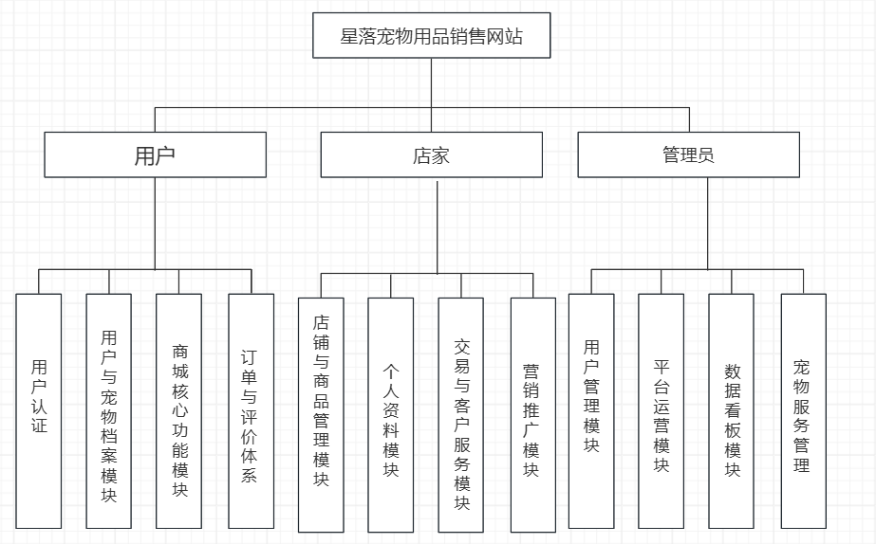
功能结构图

Slide 12
04
可行性分析

Slide 13





可行性分析
01
02
03
经济可行性
技术可行性
操作可行性
经济可行性：研究所需的软件工具（如JDK、Maven、MySQL、IDEA社区版等）均为免费或开源软件，硬件方面使用个人计算机即可满足开发要求，无需投入额外的经济成本。
技术可行性：本系统计划采用 SpringBoot + Vue + MySQL 的技术栈。这些都是当今主流、成熟的Web开发技术，拥有丰富的开源社区支持和海量的技术文档。开发工具如IntelliJ IDEA、VSCode等功能强大且易于获取。因此，从技术角度来看，本课题的实现不存在难以逾越的障碍。
操作可行性：系统将设计简洁直观的用户界面和清晰的操作流程，使得不同角色的用户都能快速上手。系统部署在服务器上后，用户通过浏览器即可访问，操作便捷，具有良好的可行性。系统界面设计注重简约与用户导向，操作路径逻辑清晰，便于各类用户角色快速适应。

Slide 14
05
课题特色及预期目标

Slide 15
课题特色
个性化与精准营销： 区别于传统货架式电商 ，本系统通过建立用户和宠物的专属档案，实现“千人千面”的精准营销和个性化商品搜索 。
社区化电商： 系统不仅是销售平台，还重点建设“宠物社区模块” ，通过社区互动增强用户粘性，满足宠物主的情感与社交需求 。
垂直领域整合： 专注于“宠物经济” ，构建一个集购物、社交、服务于一体的垂直领域电商平台。前后端分离架构：采用主流的前后端分离开发模式，使得前端和后端可以独立开发、测试和部署，提高了开发效率，也为未来系统功能的扩展和移动端的适配打下了良好基础。

Slide 16
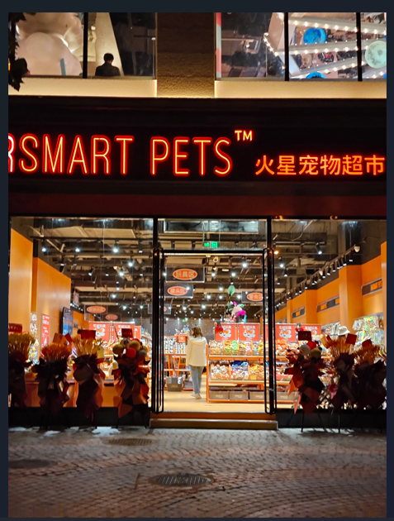
预期目标
完成一个可运行的宠物用品在线销售网站，包含核心功能（用户注册、宠物档案管理、商品浏览与个性化搜索、购物车管理、在线下单、社区互动等） 。
开发星落宠物用品销售网站系统平台的程序，保证功能完善,根据题目，分析背景和意义，做好调研工作并形成文字报告（开题报告）完成所有相关的设计文档，并撰写一篇结构完整、内容详实、符合规范的毕业设计（论文）。

Slide 17
06
课题实施计划

Slide 18









课题实施计划
第一、二周：确定毕业设计题目、根据题目进行调研。完成开题报告和开题答辩
01
02
第三、四周：查阅资料完成外文翻译、确定思路开发工具及关键技术
第五、六周：确定各个功能模块，完成总体设计、开发各个功能模块，同步撰写论文初稿
03
04
第七、八周：开发各个功能模块，同步撰写论文初稿、网站测试并记录数据，保证稳定运行
第九、十周：对网站进行封装，完成论文初稿、修改论文完成答辩稿
05
第十一、十二周：完成软件验收并记录结果，继续修订论文答辩稿、完成毕业设计相关材料撰写，继续修订论文答辩稿，通过查重
06
07
第十三、十四周：准备论文答辩及ppt、毕业设计答辩，整理论文终稿及相关材料进行归档

Slide 19
谢谢观看
欢迎各位老师指导改正
THANKS

